Slide 1
Enel PlayEnergy Giuria Nazionale Italia a.s. 2015/2016

Slide 2
Scuola Secondaria di 2° grado

Slide 3
La discoteca hi-tech
3°classificato
Scuola: Istituto d’Istruzione Superiore Statale Enrico Medi di Palermo (PA)
Docente: Vittorio Catanese
Classi: 2ª B EN - 2ª C EN
Numero Studenti: 10
Gli studenti hanno realizzato il modellino di una discoteca hi-tech che ripropone in scala tutte le automazioni e le tecnologie che hanno progettato, in particolare un impianto fotovoltaico sul tetto.
Il prototipo è curato in ogni dettaglio: ci sono i pannelli solari, l’impianto elettrico e il parco luci perfettamente funzionanti con una grande sfera stroboscopica, ci sono la segnaletica e le uscite di sicurezza, la postazione del dj, il bar, l’impianto audio, gli arredi e anche la pista da ballo con il logo dello sponsor: Enel ovviamente.
Al Piper Club di Palermo, così hanno chiamato la loro discoteca, la musica ha un suono nuovo: quello dell’energia sostenibile in tutti i luoghi che abitiamo.

Slide 4
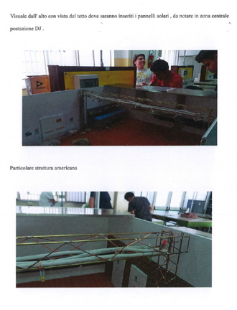
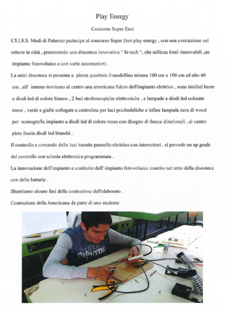
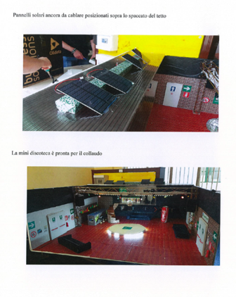
La discoteca hi-tech

